Slide 1
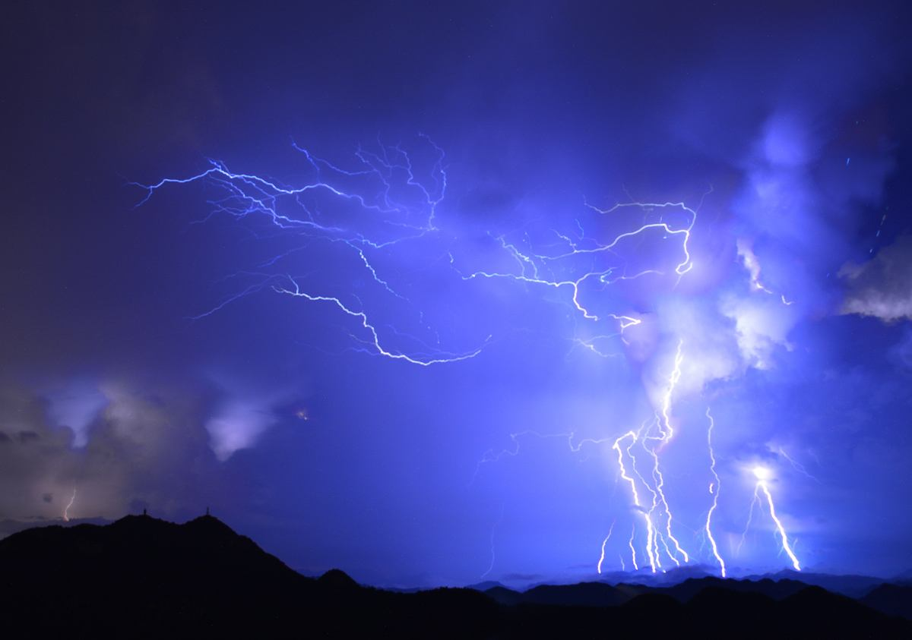
§8 静电场 (Electric Field)
8.6 带电粒子在电场中的运动

Slide 2
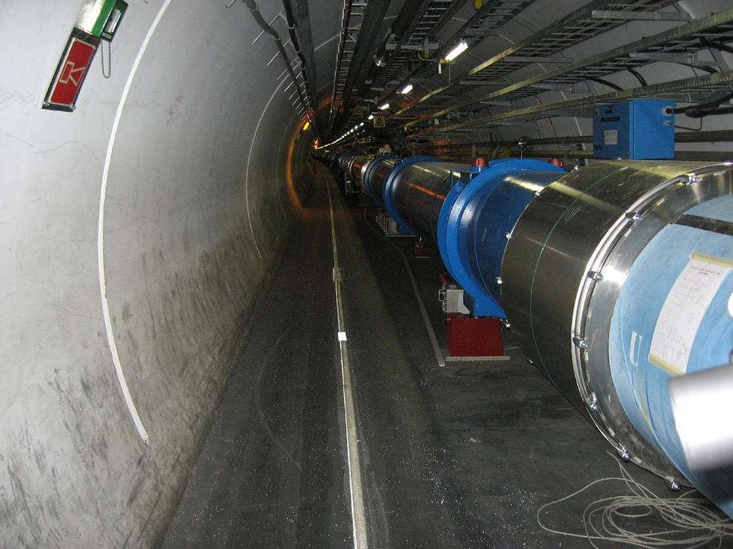
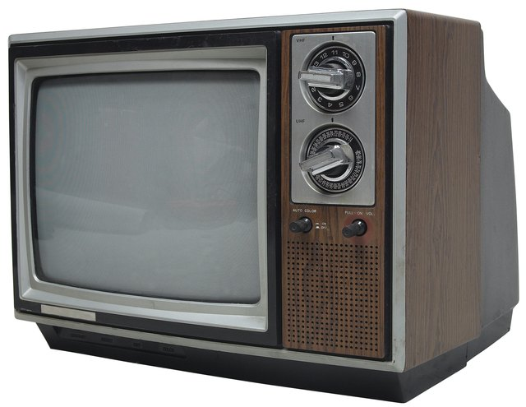
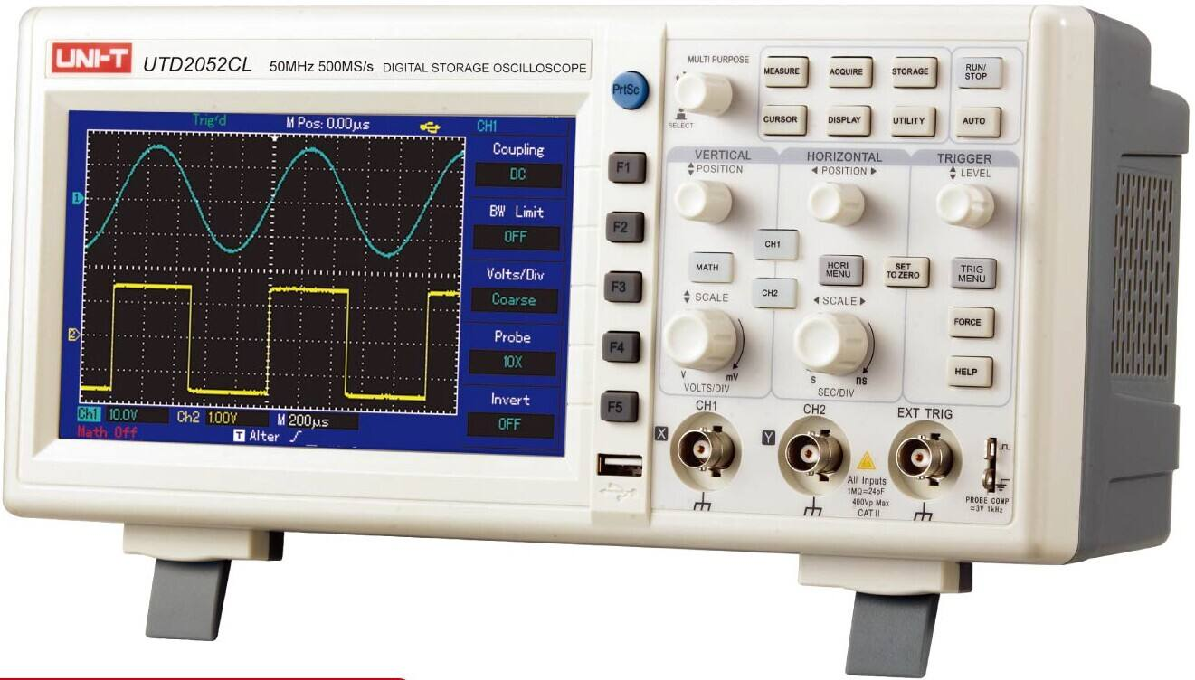

Slide 3
匀强电场中的带电粒子
（不计重力）
受力情况：
电场力F
U
（恒力）
q
加速度a
（不变）
+
F
+
+
+
+
+
+
-
-
-
-
-
-
E
运动情况：
匀变速运动
v₀ = 0
d
已知U、d、q、m，
v₀ = 0,
静止开始
求v = ?
匀加速直线

Slide 4
***
带电粒子的加速
受力分析：
U
运动分析：
m, q
+
+
F
v₀ = 0
v = ?
由静止向右匀加速直线运动
-
d
解法一：运动学理论
解法二：功能原理（动能定理）

Slide 5
Think about
是否适用于非匀强电场？
对于非匀强电场，采用哪种求解法？
运动学理论
×
功能原理
√
若带电粒子以v₀ ≠ 0且沿⊥E方向进入电场，运动情况如何？
+
+
+
+
+
+
F
q
-
v₀
-
-
-
-
-
-

Slide 6
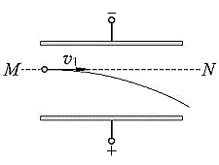
【例1】α粒子和质子都从静止开始，在同样的电场中加速，经过相同的位移后，它们获得的速度之比为（ ）
A．1:2 B． C．2:1 D．
B
【例2】如图所示，一对平行金属板水平放置，板间电压为U₁ ，一个电子沿MN以初速度v₁从两板的左侧射入，经过时间t₁从右侧射出。若板间电压为U₂ ，另一个电子也沿MN以初速度v₂从两板的左侧射入，经过时间t₂从右侧射出。不计电子重力，MN平行于金属板。若要使
t₂ < t₁ ，则须满足的条件是（ ）
A．U₂ < U₁
B．U₂ > U₁
C．v₂ < v₁
D．v₂ > v₁
D

